Slide 1







문어씨
사업소개서
당신도 모르는 사이, 문어발처럼 뻗어나간 구독
넷플릭스, 유튜브 프리미엄, 디즈니플러스... 평균 몇 개나 구독하고 있는지, 그중 몇 개를 실제로 쓰고 있는지는 아무도 모릅니다.
2.7개
95.9%
58.4%
국내 유료 OTT 구독자의 평균 중복 가입 개수
구독 서비스를 1개 이상 이용 중인 소비자 비율
구독 해지에 어려움을 겪은 경험이 있다고 응답
출처: 한국방송광고진흥공사 미디어이슈&트렌드, 서울시 구독서비스 이용현황 실태조사

Slide 2
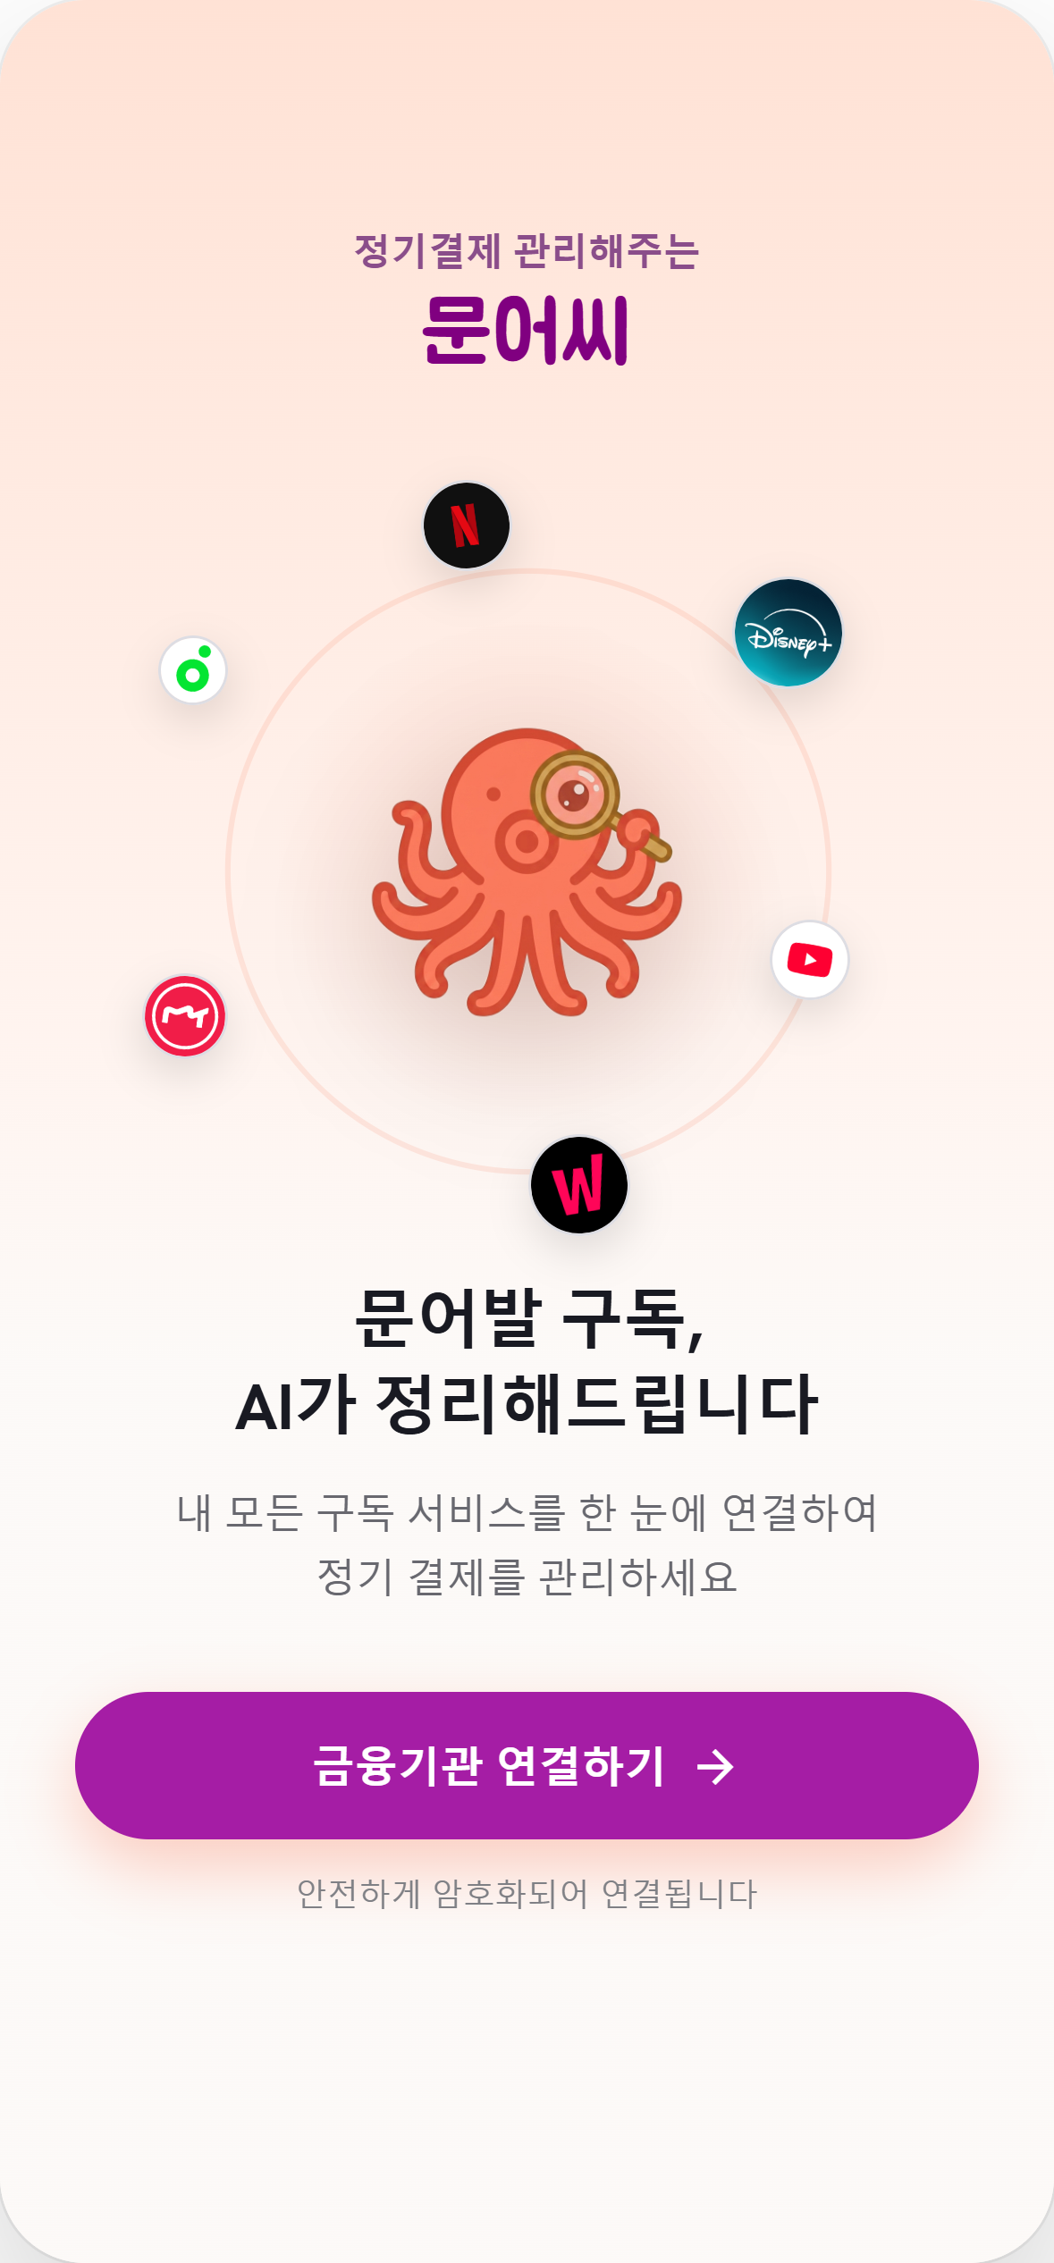
SOLUTION
문어발 구독, AI가 정리해드립니다
여러 구독을 한 곳에 모아 보여주는 걸 넘어, AI가 실제 행동—해지·전환·통합—까지 제안하는 서비스입니다.
어떻게 동작하나요
→
→
→
1
2
3
4
오픈뱅킹 연동
전 구독 자동 수집
소비 패턴 AI 분석
액션 카드로 제안

Slide 3
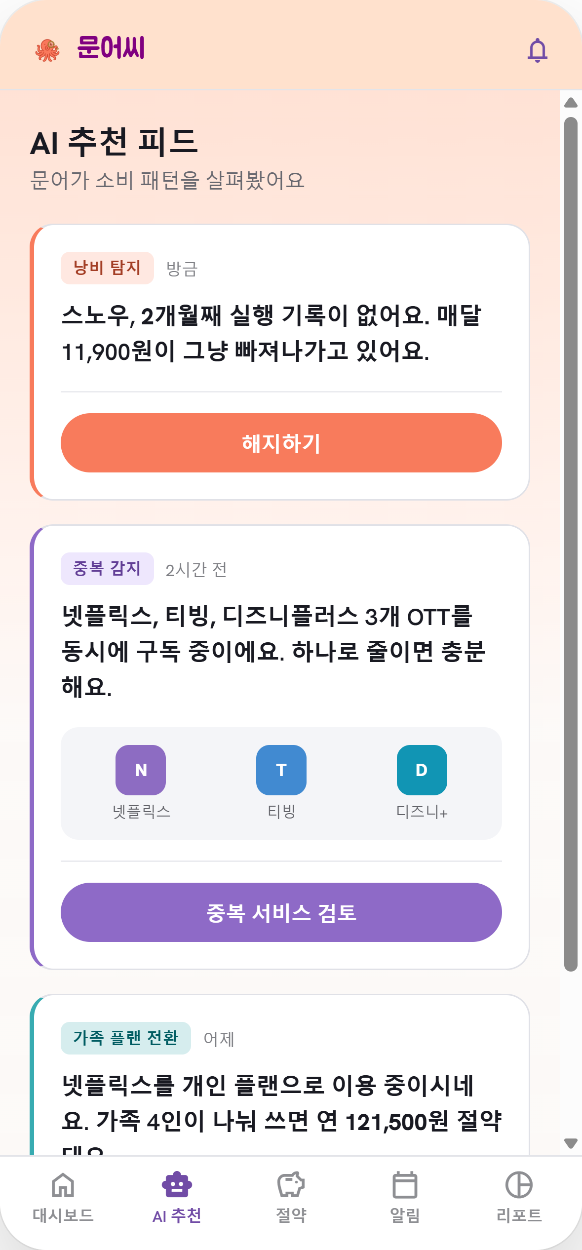
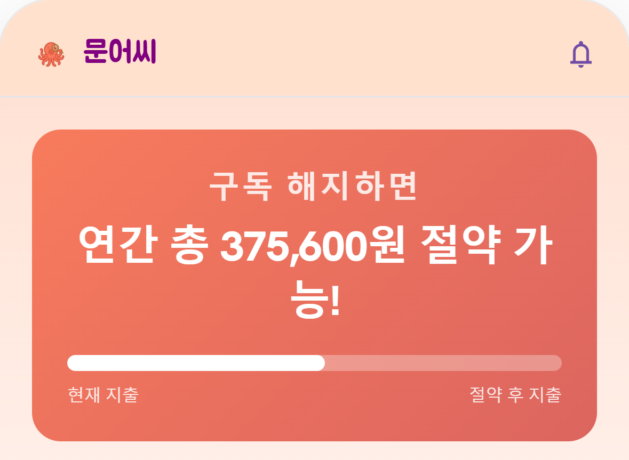
KEY FEATURES
6가지 기능 중, 임팩트가 가장 큰 3가지
낭비 탐지
중복 감지
절약 시뮬레이션
스노우 2개월째 안 켰어요, 매달 11,900원 새는 중
넷플릭스·티빙·디즈니플러스 동시 구독 중, 하나면 충분해요
해지 항목 체크하면 실시간 "연간 얼마 절약" 계산

Slide 4
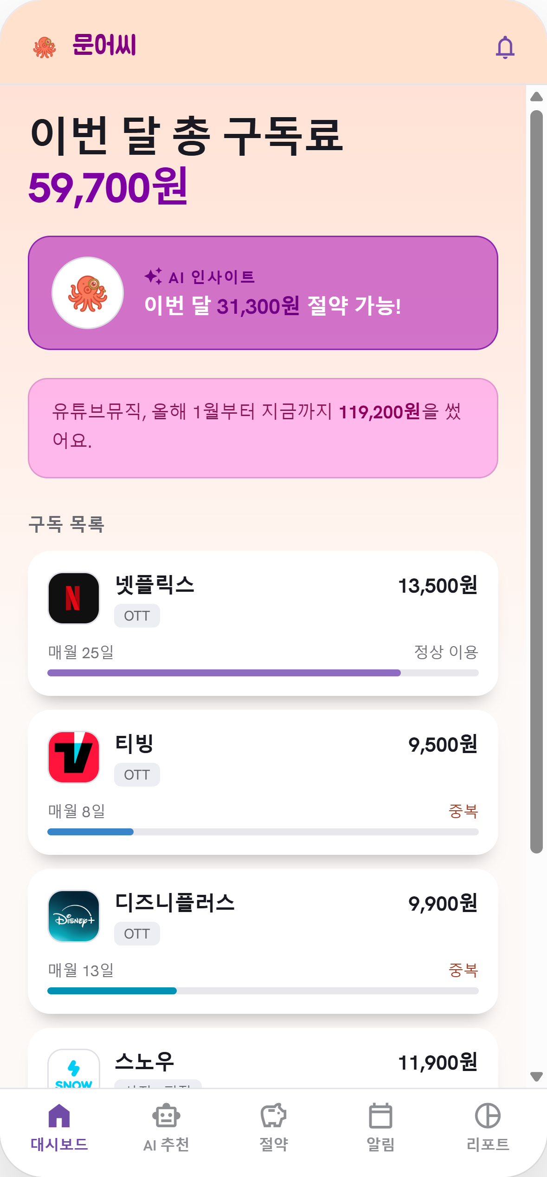
DIFFERENTIATION
"보여주기"가 아니라 "제안"
기존 서비스 뱅크샐러드 · 토스
문어씨 딥퍼플 + 코랄
자산·구독을 한눈에 모아 보여주기
모아 보여주고, AI가 행동까지 제안
해지·전환 여부는 사용자가 직접 판단
"이거 해지, 이걸로 전환" 구체적 액션 카드 제시
브랜드 컬러 블루 · 그린
브랜드 컬러 딥퍼플 · 코랄

Slide 5
VISION & SCALE
지출관리에서, 정기결제 전반으로
국내 구독경제 시장 규모
비즈니스 모델
100조원
40조원
절약액 기반 수수료 또는 프리미엄 구독 — 구체적 모델은 검토 중
→
2020년
2025년 전망
출처: KT경제경영연구소
확장 로드맵
개인 구독 관리
가족 플랜 최적화
통신비 · 보험 등 정기결제 전반으로 확장
문어발처럼 뻗어나간 지출, 문어씨가 정리해드립니다

